Slide 1
Implementar banco de dados
Prof: Ederson da Costa

Slide 2
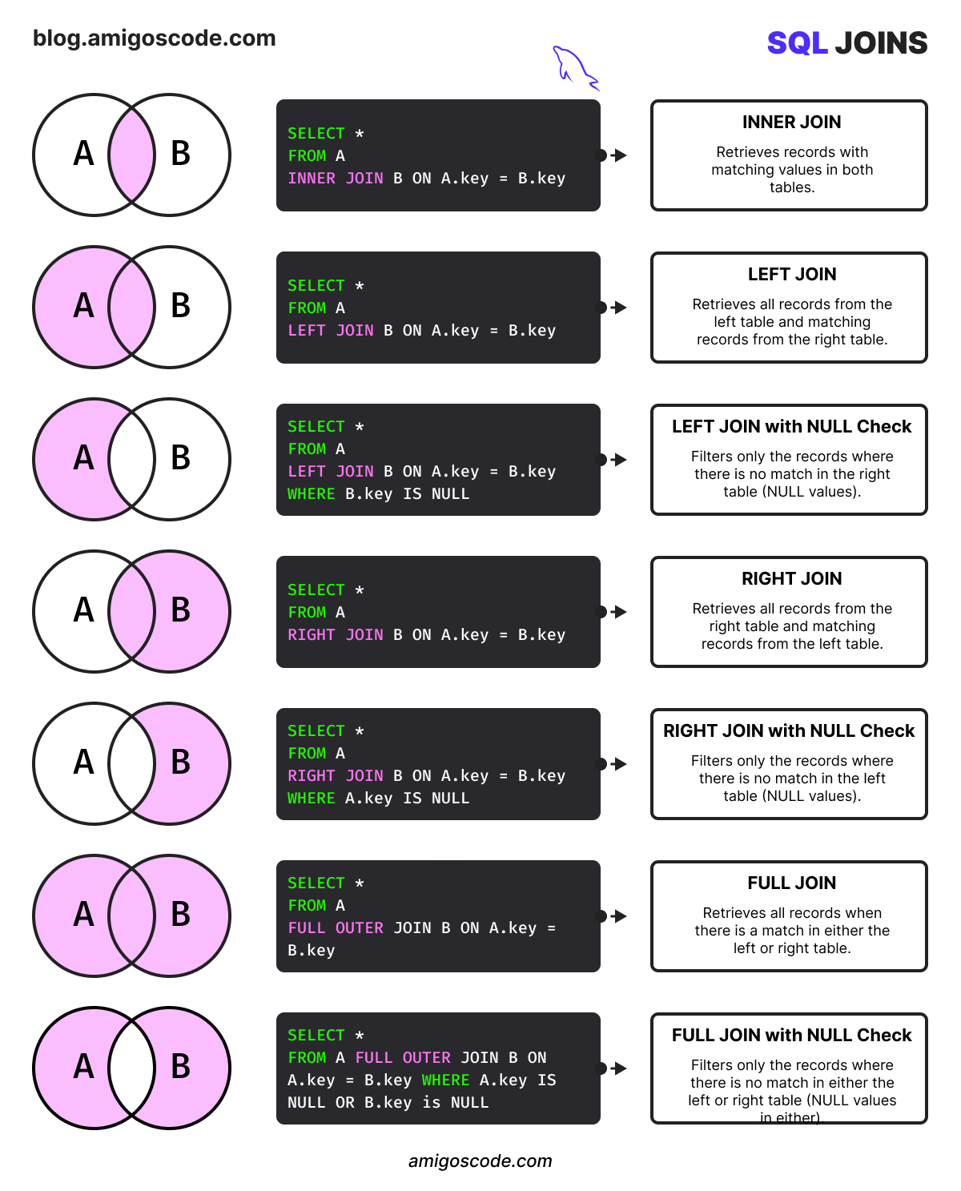
JOIN:
Notes:
Parte do cliente e a parte do provedor

Slide 3
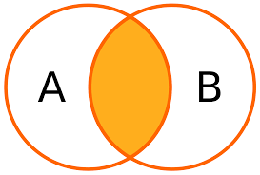
JOIN:
Uma cláusula JOIN é usada para combinar linhas de duas ou mais tabelas, com base em uma coluna relacionada entre elas.
Notes:
Parte do cliente e a parte do provedor

Slide 4
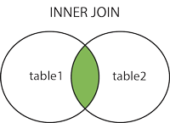

INNER JOIN:
Tipos de Junções Suportados no MySQL
INNER JOIN: Retorna registros que possuem valores correspondentes em ambas as tabelas
A palavra-chave INNER JOIN seleciona registros que possuem valores correspondentes em ambas as tabelas.
Notes:
Parte do cliente e a parte do provedor

Slide 5
INNER JOIN:
Nota: A palavra-chave INNER JOIN seleciona todas as linhas de ambas as tabelas, desde que haja uma correspondência entre as colunas.
Se houver registros na tabela "Pedidos" que não tenham correspondências em "Clientes", esses pedidos não serão exibidos!
Notes:
Parte do cliente e a parte do provedor

Slide 6
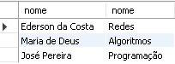

INNER JOIN:
Exemplo:
SELECT column_name(s) FROM table1 INNER JOIN table2 ON table1.column_name = table2.column_name;
SELECT aluno.nome, curso.nome FROM aluno JOIN curso ON aluno.id_aluno = curso.id_aluno;
Notes:
Parte do cliente e a parte do provedor

Slide 7
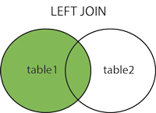

LEFT JOIN:
Tipos de Junções Suportados no MySQL
LEFT JOIN: Retorna todos os registros da tabela da esquerda e os registros correspondentes da tabela da direita.
A palavra-chave LEFT JOIN retorna todos os registros da tabela da esquerda (tabela1) e os registros correspondentes (se houver) da tabela da direita (tabela2).
Notes:
Parte do cliente e a parte do provedor

Slide 8
LEFT JOIN:
Observação: a palavra-chave LEFT JOIN retorna todos os registros da tabela da esquerda (Clientes), mesmo que não haja correspondências na tabela da direita (Pedidos).
Notes:
Parte do cliente e a parte do provedor

Slide 9
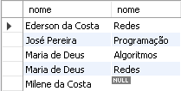

LEFT JOIN:
Exemplo.
SELECT column_name(s) FROM table1 LEFT JOIN table2 ON table1.column_name = table2.column_name;
SELECT aluno.nome, curso.nome FROM aluno left JOIN curso ON aluno.id_aluno = curso.id_aluno;
Notes:
Parte do cliente e a parte do provedor

Slide 10
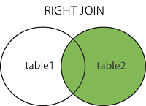

RIGHT JOIN:
Tipos de Junções Suportados no MySQL
RIGHT JOIN: Retorna todos os registros da tabela da direita e os registros correspondentes da tabela da esquerda.
A palavra-chave RIGHT JOIN retorna todos os registros da tabela da direita (tabela2) e os registros correspondentes (se houver) da tabela da esquerda (tabela1).
Notes:
Parte do cliente e a parte do provedor

Slide 11
RIGHT JOIN:
Nota: A palavra-chave RIGHT JOIN retorna todos os registros da tabela da direita (Employees), mesmo que não haja correspondências na tabela da esquerda (Orders).
Notes:
Parte do cliente e a parte do provedor

Slide 12
RIGHT JOIN:
Exemplo:
SELECT column_name(s) FROM table1 RIGHT JOIN table2 ON table1.column_name = table2.column_name;
SELECT aluno.nome, curso.nome FROM aluno RIGHT JOIN curso ON aluno.id_aluno = curso.id_aluno;
Notes:
Parte do cliente e a parte do provedor

Slide 13
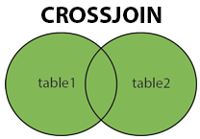
CROSS JOIN ou FULL OUTER JOIN:
Tipos de Junções Suportados no MySQL
CROSS JOIN: Retorna todos os registros de ambas as tabelas.
A palavra-chave CROSS JOIN retorna todos os registros de ambas as tabelas (tabela1 e tabela2).
Notes:
Parte do cliente e a parte do provedor

Slide 14
CROSS JOIN ou FULL OUTER JOIN :
Nota: A palavra-chave CROSS JOIN retorna todos os registros correspondentes de ambas as tabelas, independentemente de a outra tabela corresponder ou não.
Portanto, se houver linhas em "Clientes" que não tenham correspondências em "Pedidos" ou se houver linhas em "Pedidos" que não tenham correspondências em "Clientes", essas linhas também serão listadas.
Notes:
Parte do cliente e a parte do provedor

Slide 15
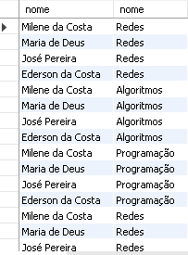
CROSS JOIN ou FULL OUTER JOIN:
Exemplos:
SELECT column_name(s) FROM table1 CROSS JOIN table2;
SELECT aluno.nome, curso.nomeFROM aluno cross JOIN curso;
Nota: CROSS JOIN pode retornar conjuntos de resultados muito grandes!
Não informar a chave
Notes:
Parte do cliente e a parte do provedor

Slide 16
CROSS JOIN ou FULL OUTER JOIN:
No MySQL não temos uma query para realizar o FULL OUTER JOIN, precisamos unir alguns recursos
Primeiramente vamos precisar realizar um LEFT e depois RIGHT JOIN
E unir os dois recursos com UNION
Notes:
Parte do cliente e a parte do provedor

Slide 17
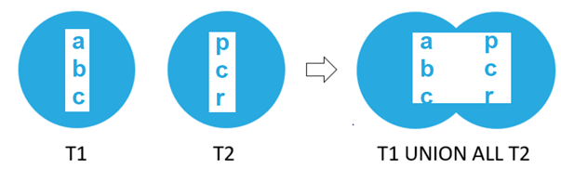
Union
O operador UNION é usado para combinar o conjunto de resultados de duas ou mais instruções SELECT.
Cada SELECT dentro UNION deve ter o mesmo número de colunas.
As colunas também devem ter tipos de dados semelhantes.
Notes:
Parte do cliente e a parte do provedor

Slide 18
Union
SELECT column_name(s) FROM table1 UNION SELECT column_name(s) FROM table2;
Notes:
Parte do cliente e a parte do provedor

Slide 19
Union
O UNION seleciona apenas valores distintos por padrão. Para permitir valores duplicados, use UNION ALL:
SELECT column_name(s) FROM table1
UNION ALL
SELECT column_name(s) FROM table2;
******
Notes:
Parte do cliente e a parte do provedor

Slide 20
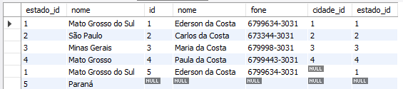

CROSS JOIN ou FULL OUTER JOIN:
select * from estado e
left JOIN cliente c
on c.estado_id = e.estado_id
Union
select * from estado e
right JOIN cliente c
on c.estado_id = e.estado_id;
Notes:
Parte do cliente e a parte do provedor

Slide 21
THANKS!
Alguma pergunta?
edersondacosta@hotmail.com

